Slide 1
Németország
9. sz. végétől 1806-ig

Slide 2
Korszakolás
9. sz. végétől 12. sz-ig (törzsi hercegségek széthullása
12. sz. – 15. sz.
15. sz. végétől (1495) – 17. sz-ig (1648): rendiség kora
1648 – 1806: abszolutizmus kora

Slide 3
9. sz. végére a Frank Birodalom helyén:
Nyugati frank állam (Franciaország)
Keleti Frank állam (Németország)
Felső Burgundia
Alsó Burgundia
Itália

Slide 4
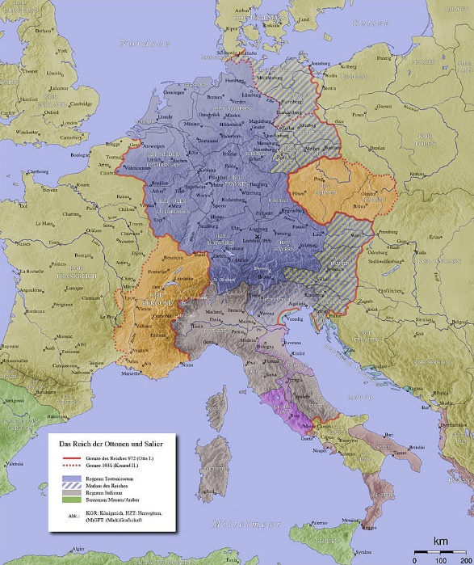
Németország a 10. sz. környékén

Slide 5
Keleti frank állam a Karoling utódok kezén (911-ig)
Polgárháborús állapotok + külső támadások
/É: vikingek
D: arabok
K: magyarok/ → törzsi hercegségek
I. Konrád, I. Henrik választással kerülnek a trónra (I. Henrik: + utódnevezés)

Slide 6
Különböző elnevezések
11. századtól: „regnum Teutonicum” (német királyság)
14. században: deutsche Lände (német országok/államok)
Regnum Allemanniae
Regnum Germaniae / Teutoniae
Regnum Romanorum

Slide 7
9. sz. – 12. sz.
Feudalizálódás
Hűbéri viszonyrendszer
Földesúr és jobbágy közötti gazdasági kapcsolat
társadalmi tagozódás
Király = primus inter pares (első az egyenlők között)

Slide 8
936. I. Ottót királlyá koronázza az egyház (= egyház erős támasz a világi főurakkal szemben
962. pápa császárrá koronázza
11. sz. közepétől 12. sz. közepéig: politikai konfliktusok sorozata
VII. Gergely pápa – IV. Henrik: invesztitúra (1077. Canossa-járás)

Slide 9

Németország a 11. században

Slide 10
12. sz. – 15. sz.
1180. után területek újrafelosztása (Oroszlán Henrik szász herceg legyőzése)
1250-re a hercegek területi hatalma megszilárdult
Fejlődés és felvirágzás, kereskedelem fellendülése
12. sz. végén 7-8 Millió lakos
1300-ra: 14 Millió lakos
1150-1300 között: Elbától keletre kolonizáció

Slide 11
Lovagi kultúra fénykora (13. sz.)
Barbarossza Frigyes
(1152/1155 király/császár - 1190)
13. sz-ban 3 000 város
Hanse – szövetség (1358-tól az elnevezés)

Slide 12
Tükrök
13. sz. eleje: Szásztükör
13. sz. vége: Svábtükör
14. sz. eleje: Franktükör
Tükrök = szokásjogi gyűjtemények

Slide 13
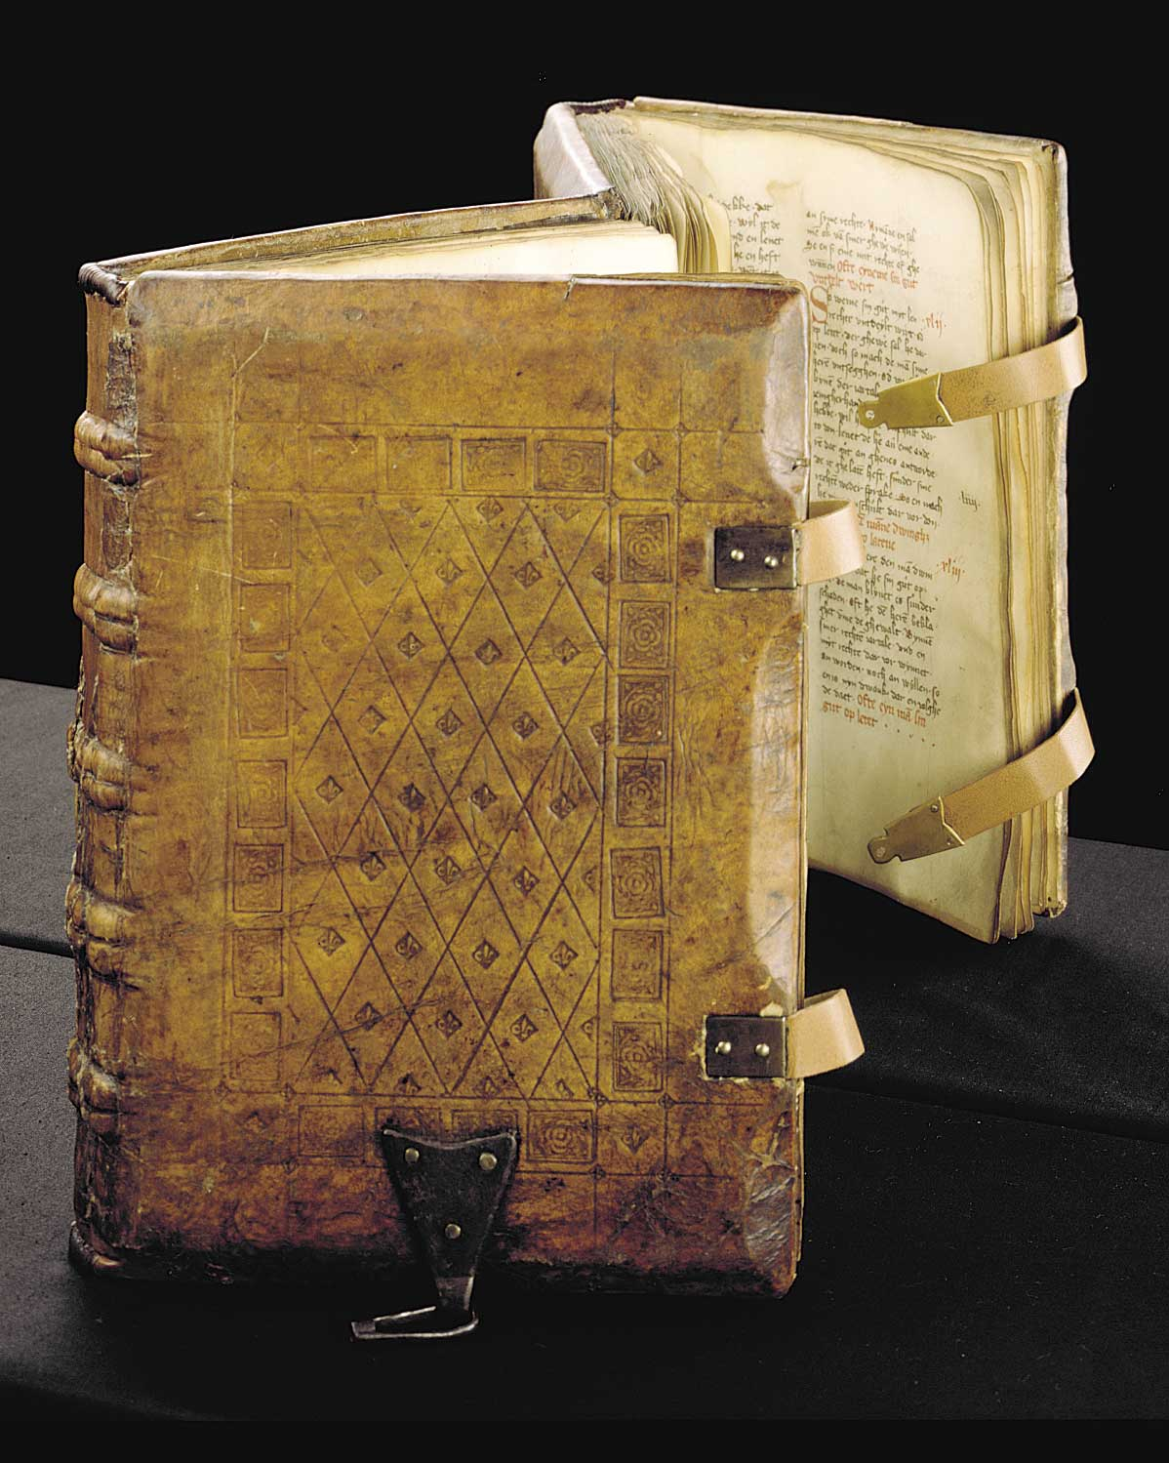
Szásztükör

Slide 14
Szásztükör (Eike von Repgow)
2 kard elmélet
Landrecht (országos jog): a szabadokra vonatkozó polgári jog, büntető jog, eljárásjogok
Hadipajzsrendszer

Slide 15
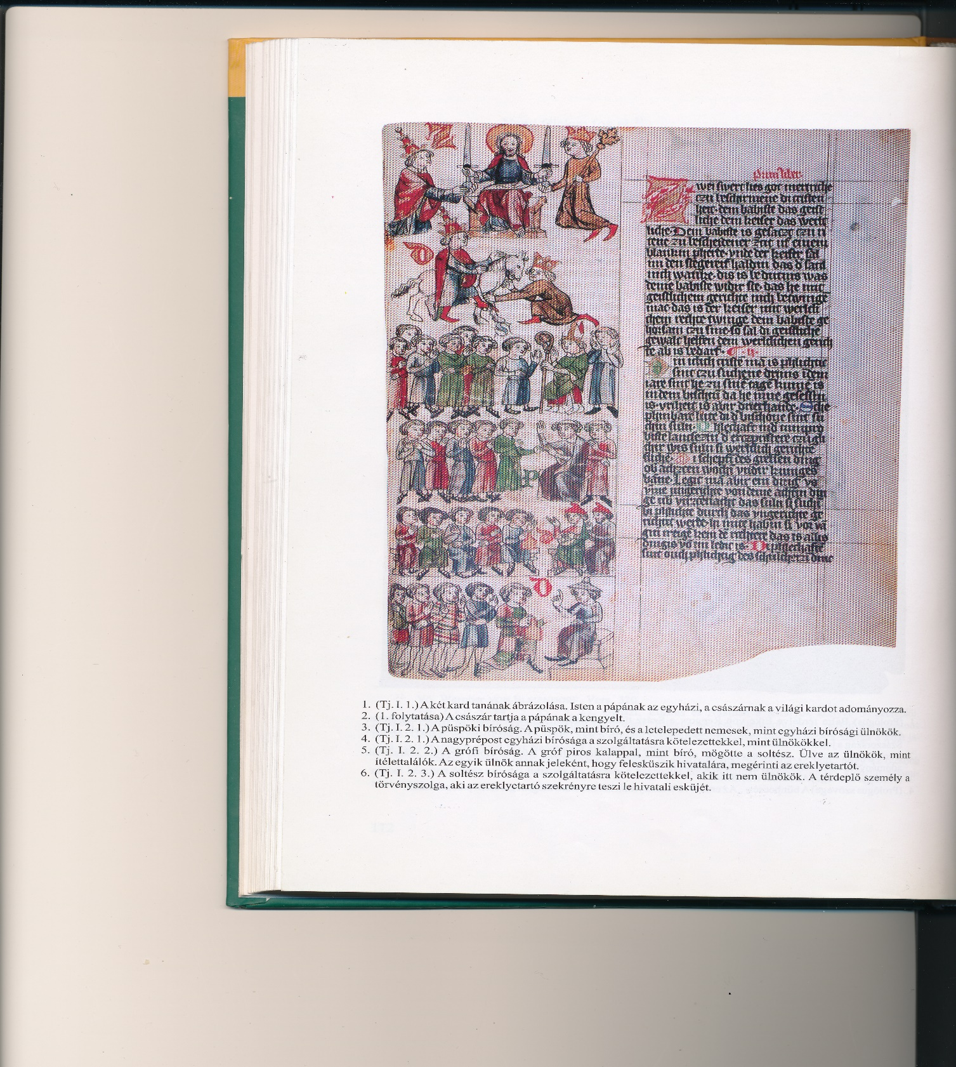

Slide 16
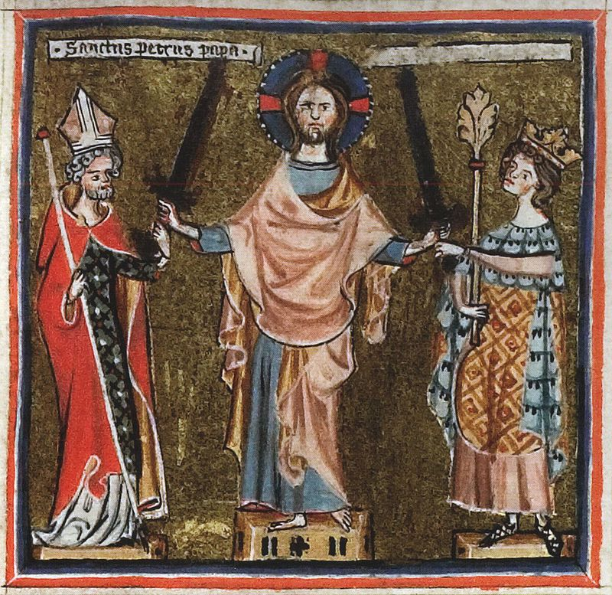
A „2 kard elmélet” a Szásztükör szerint

Slide 17
Hadipajzs-rendszer
1. pajzs: király
2. pajzs: püspökök, apátok, apátnők
3. pajzs: világi fejedelmek
4. pajzs: bárók
5. pajzs: bárók hűbéresei, esküdtképesek
6. pajzs: 5. pajzson lévők hűbéresei
7. pajzs: ????

Slide 18
Svábtükör szerint
1. pajzs: király
2. pajzs: püspökök, apátok, apátnők
3. pajzs: világi fejedelmek
4. pajzs: világi urak
5. pajzs: ülnökök és bárók hűbéresei
6. pajzs: miniszteriálisok
7. pajzs: egypajzsos nemesek

Slide 19
Aranybulla
1356
Királyválasztás
7 választófejedelem:
trieri érsek - brandenburgi őrgróf
mainzi érsek - rajnai palotagróf
kölni érsek - szász herceg
- cseh király

Slide 20
1495. Wormsi országgyűlés
Állandósul a Reichstag (Birodalmi gyűlés)
Reichsregiment (birodalmi kormány)
Reichskammergericht (Birodalmi Kamarai Bíróság) létrehozása
Gemeine Pfennig (közfillér =állandó birodalmi adó)
Örök béke
Sokféle immunitás az egyes Landok részére

Slide 21
Privilegium de non appellando (fellebbezés tilos)
Privilegium de non evocando (elvonni az ügyeket nem lehet)
Privilegium de non evocando et non appellando (mindkettő egyszerre)

Slide 22
Reichstag
(Birodalmi gyűlés) = rendi gyűlés
1. kollégium: 7 választó fejedelem
2. kollégium:
Egyházi „Bank”: 4 érsek, 46 püspök, 83 egyéb egyházi személy
Világi „Bank”: 24 világi herceg, 145 gróf és más uraság
3. kollégium: 83 birodalmi város képviselői:
Rajna menti
svábföldi

Slide 23
Feladatkör: Adómegszavazás, törvényhozás
Nem hatékony:
csak, ha a szokásjog nem szabályoz
Nehézkes a folyamat, egyetértés kell
A törvény érvényesülését megakadályozzák

Slide 24
Birodalmi Kamarai Bíróság
Élén: bíró (császár nevezi ki)
Bírák = assesorok
8 nemes
8 tanult bíra
(kinevezés: császár, a rendek beleegyezésével)
Polgári fellebbviteli bíróság
Római jog alkalmazása

Slide 25
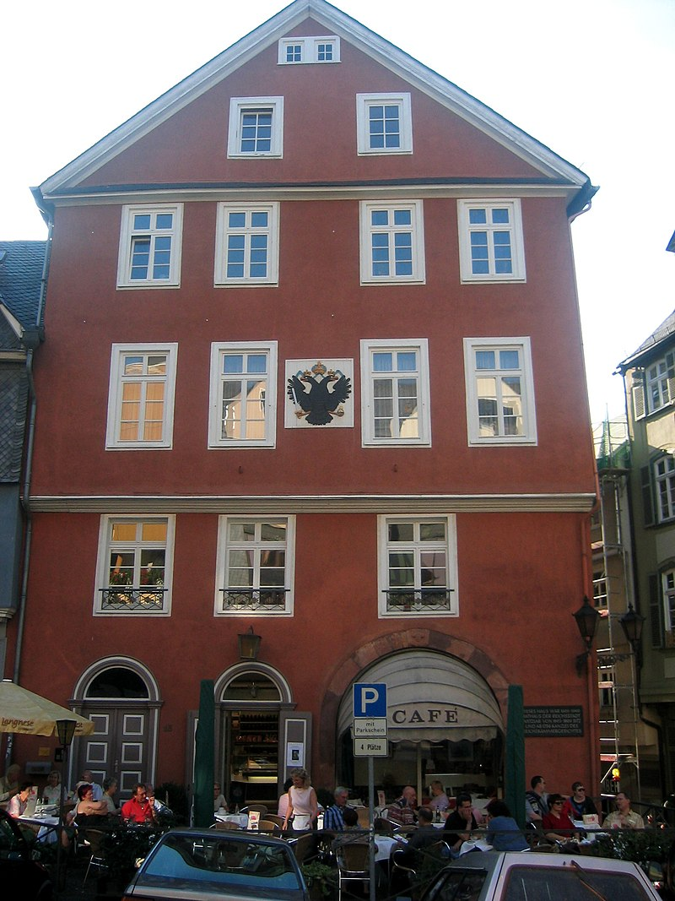
Reichskammergericht (székhelyek: Frankfurt am Main, Worms, Augsburg, Nürnberg, Regensburg, Speyer, Esslingen, 1689 – 1806: Wetzlar)

Slide 26
1517. Wittenberg
Luther tézise – reformáció
1555. augsburgi vallásbéke – cuius regio, eius religio
1545 – 1563 tridenti zsinat

Slide 27
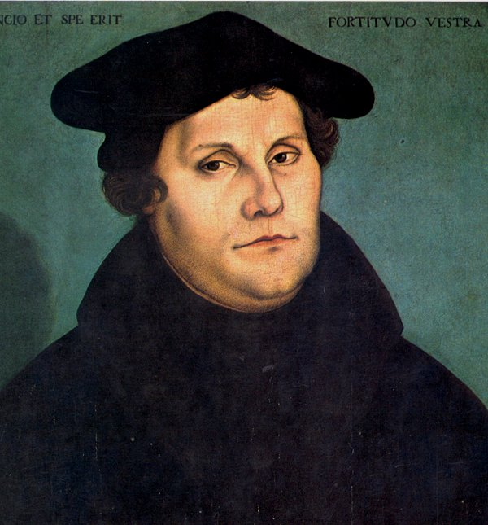
Martin Luther
1483. november 10. – 1546. február 18.

Slide 28
Abszolutizmus
(1648 – 1806)
Birodalom: decentralizált
Az államokban: hatalmi koncentráció
Állandó hadsereg,
Lojális hivatalnokrendszer,
Rendszeres adóztatás,
• Poroszország felemelkedése
(1740: jövedelmek 80 %-a hadseregre)

